Slide 1

TRƯỜNG ĐẠI HỌC CÔNG NGHỆ KỸ THUẬT TP HỒ CHÍ MINH
XÂY DỰNG ỨNG DỤNG NHẮN TIN
VÀ GỌI THOẠI TRỰC TUYẾN
Nhóm sinh viên thực hiện:
Giảng viên hướng dẫn:
Nguyễn Hoài Bảo
22110108
TS. Phan Thị Huyền Trang
Trần Như Thiện
22110235
Trang 1

Slide 2
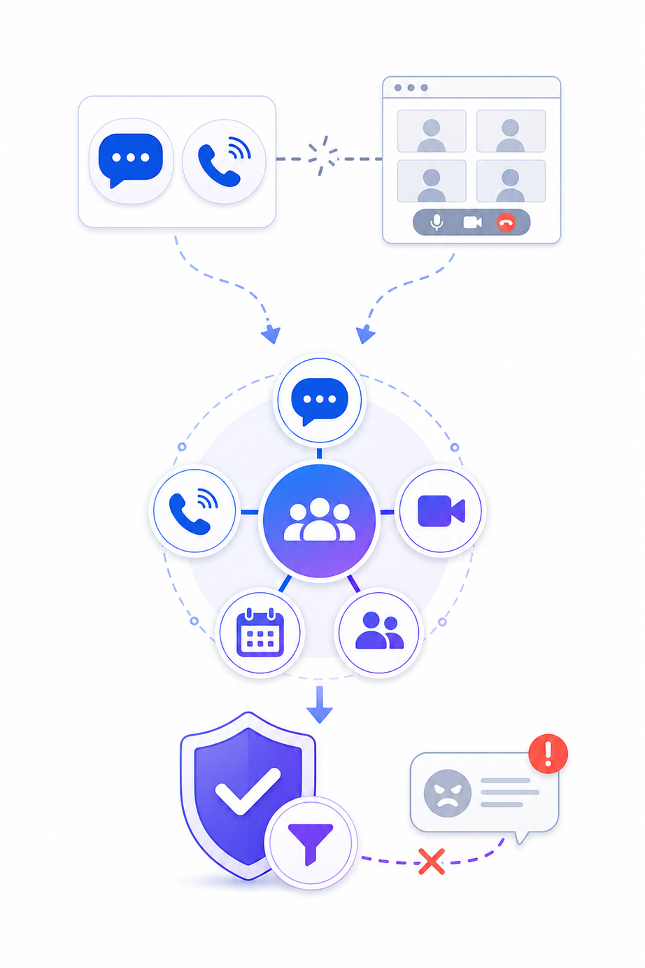




LÝ DO CHỌN ĐỀ TÀI
Chức năng bị tách rời
Chat/call và họp trực tuyến thường nằm ở các ứng dụng khác nhau
Nhu cầu tích hợp
Người dùng cần một nền tảng giao tiếp tích hợp cả họp, nhắc hẹn, nhóm,...
Tiêu chuẩn cộng đồng
Nội dung vi phạm có thể ảnh hưởng tiêu cực đến người nhận
Trang 2

Slide 3

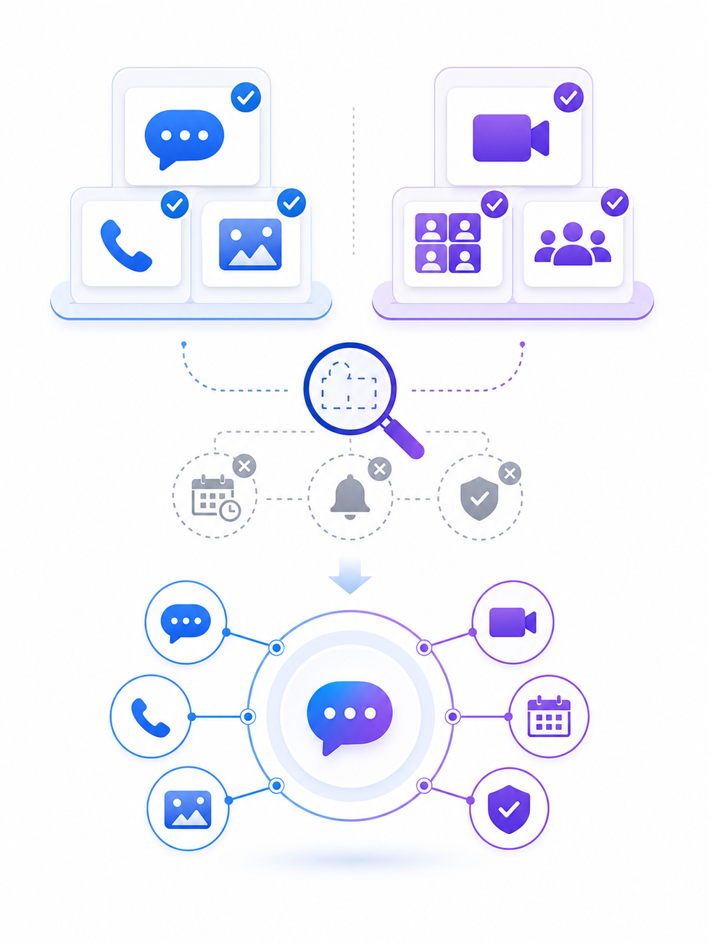







Khảo sát hiện trạng
Mạnh về chat/call
Mạnh về họp
Tích hợp chat, call, họp, nhắc hẹn và kiểm duyệt
Trang 3

Slide 4

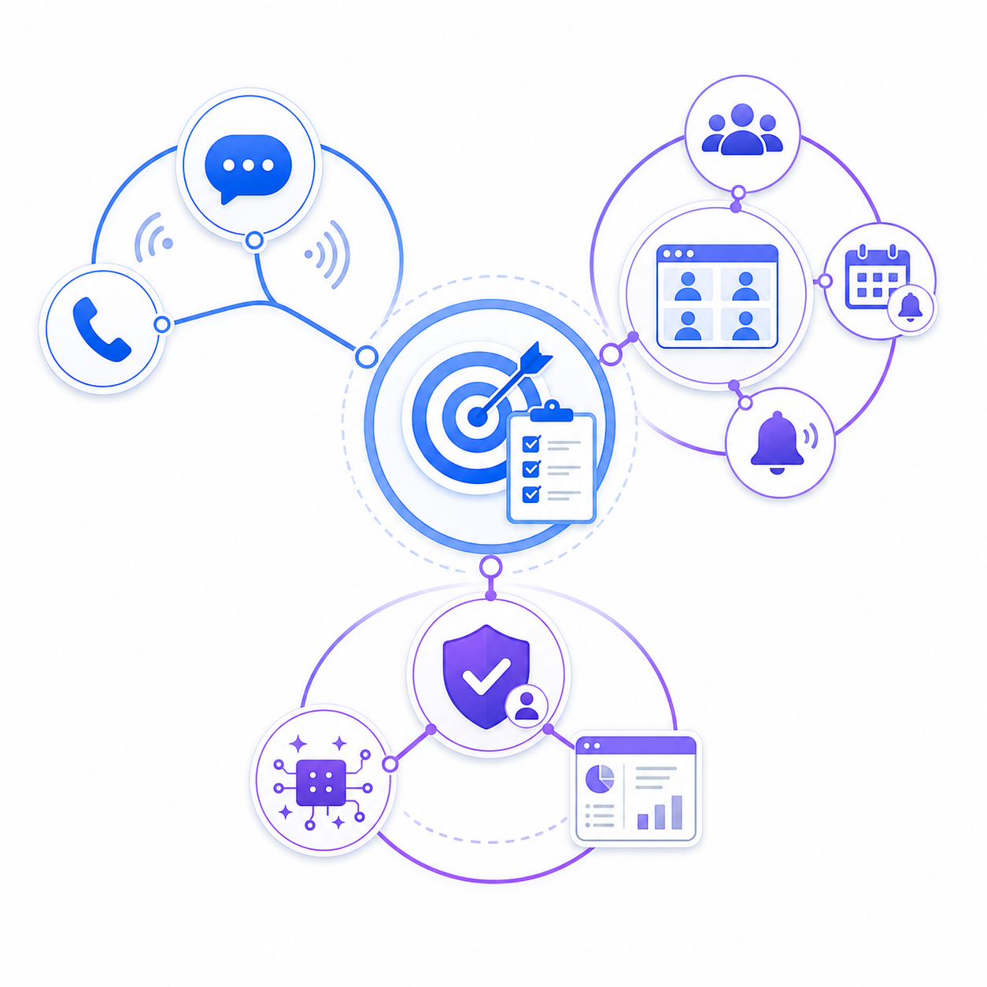



MỤC TIÊU ĐỀ TÀI
Realtime ổn định
Xây dựng nền tảng chat/call realtime
Giao tiếp tích hợp
Tích hợp nhóm chat, họp, nhắc hẹn, thông báo
An toàn & Quản trị
Bổ sung AI moderation và trang quản trị
Trang 4

Slide 5
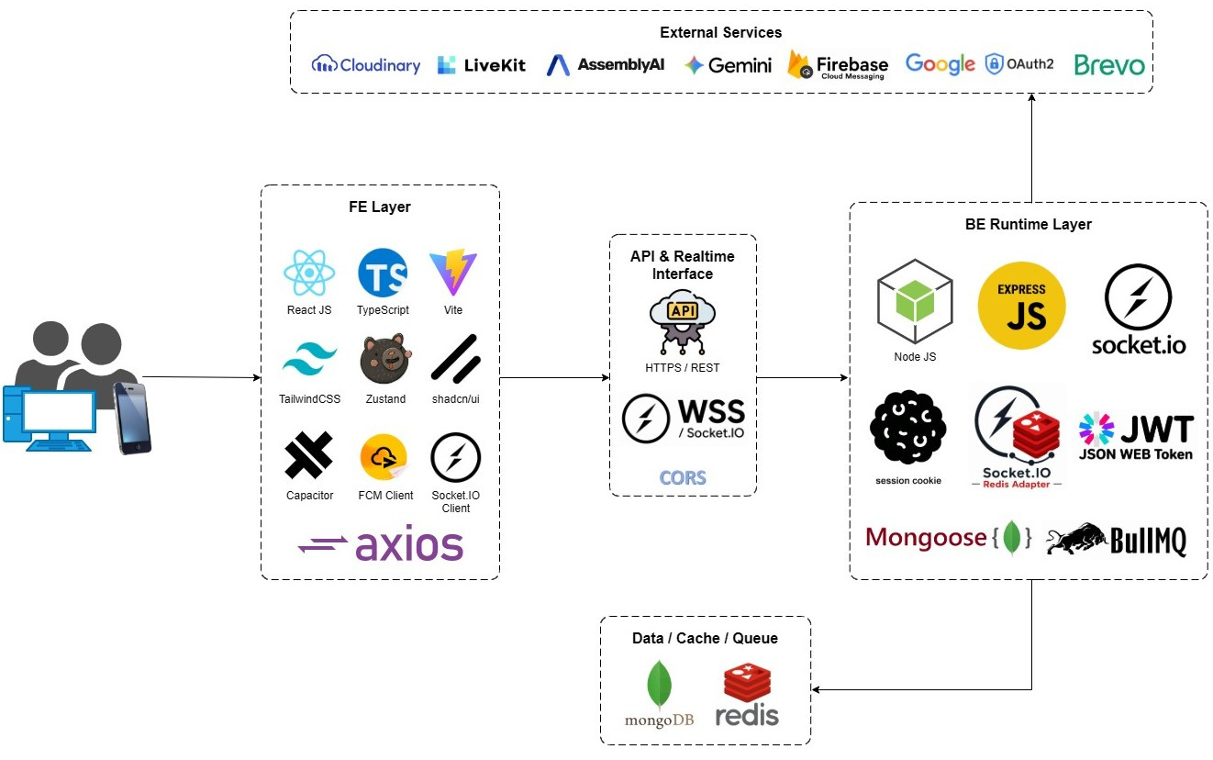
KIẾN TRÚC & CÔNG NGHỆ SỬ DỤNG
Trang 5

Slide 6
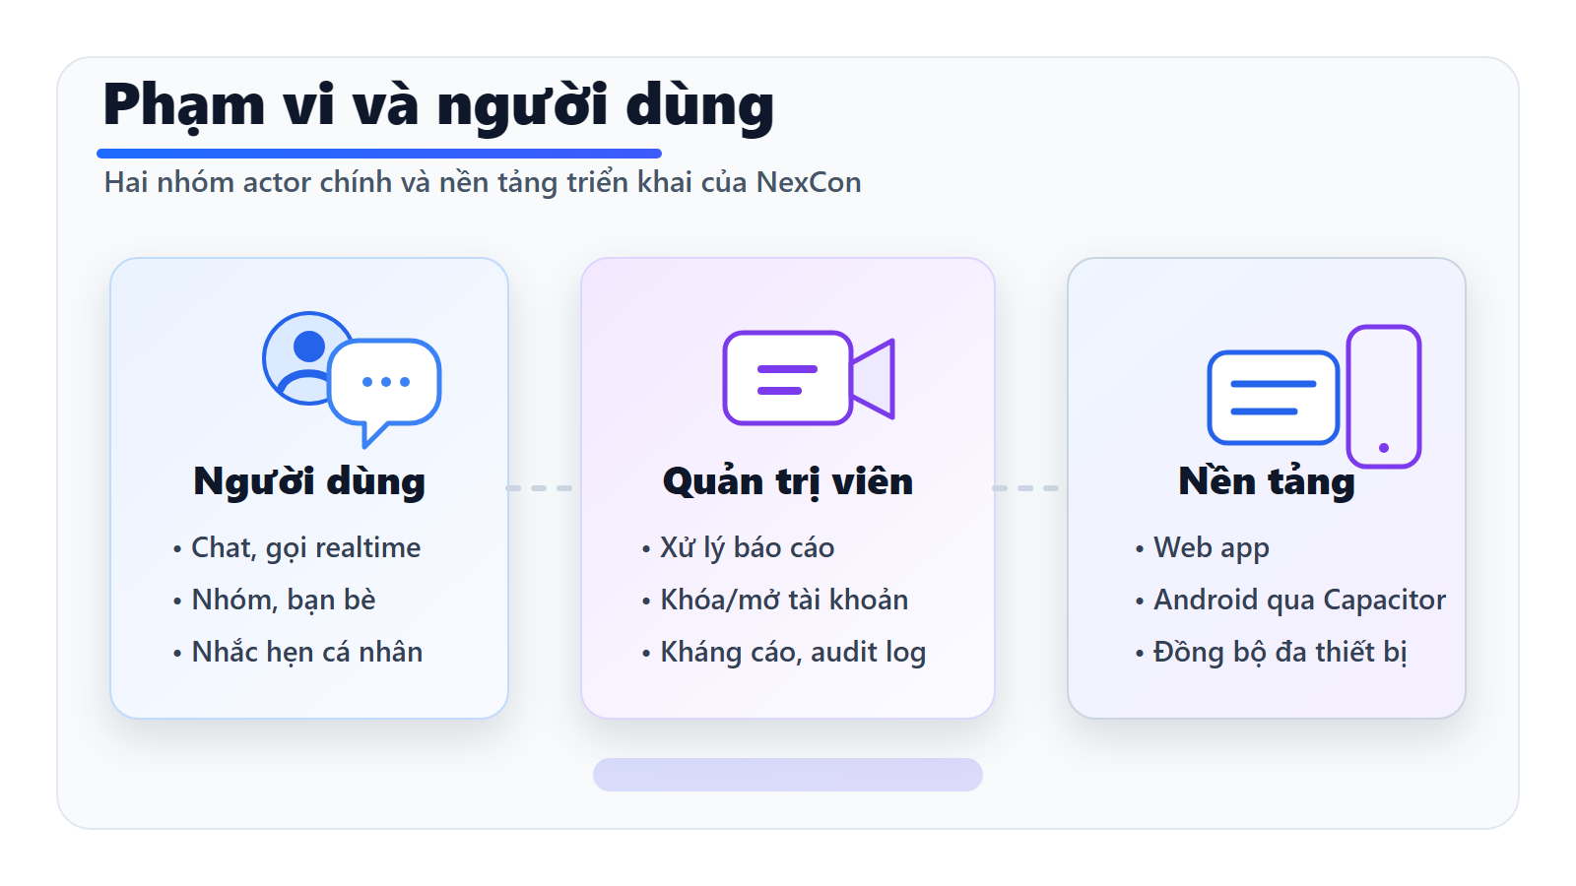
PHẠM VI & NGƯỜI DÙNG
USECASE DIAGRAM
Trang 6

Slide 7
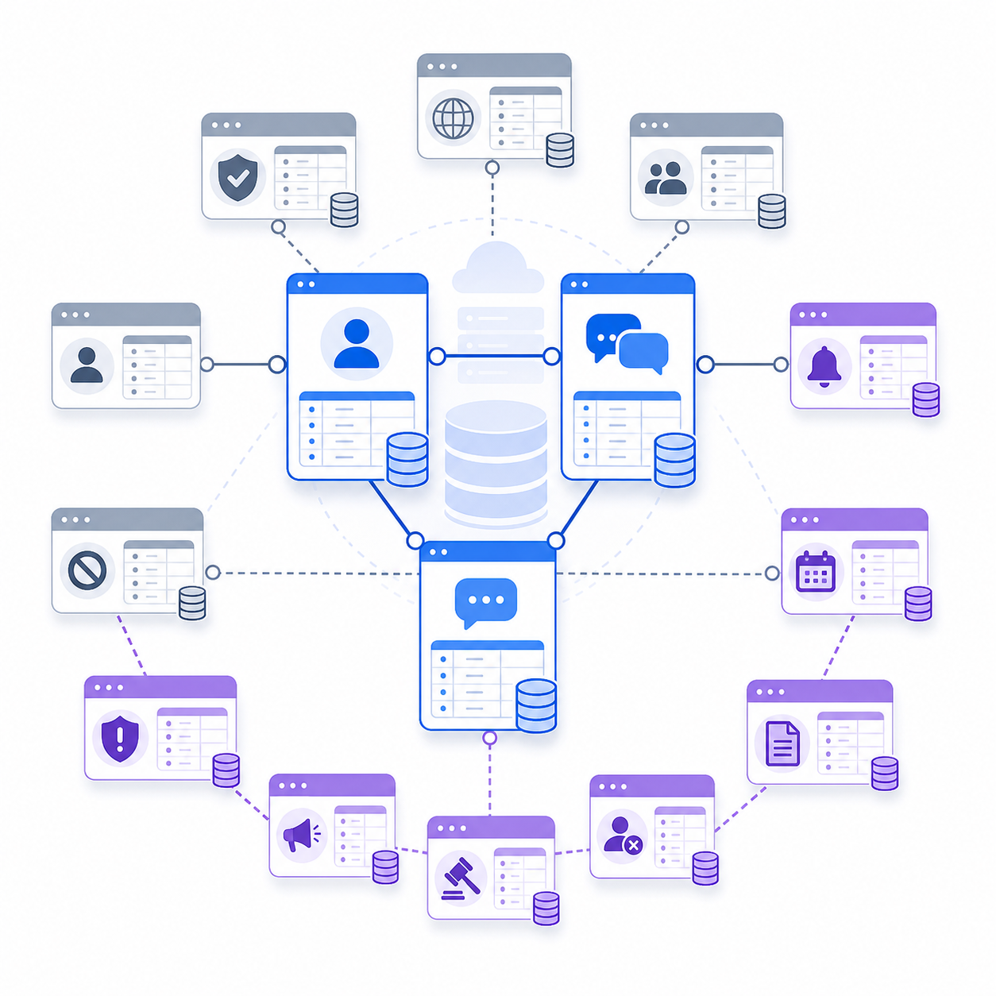
THIẾT KẾ DỮ LIỆU
ERD
Trang 7

Slide 8
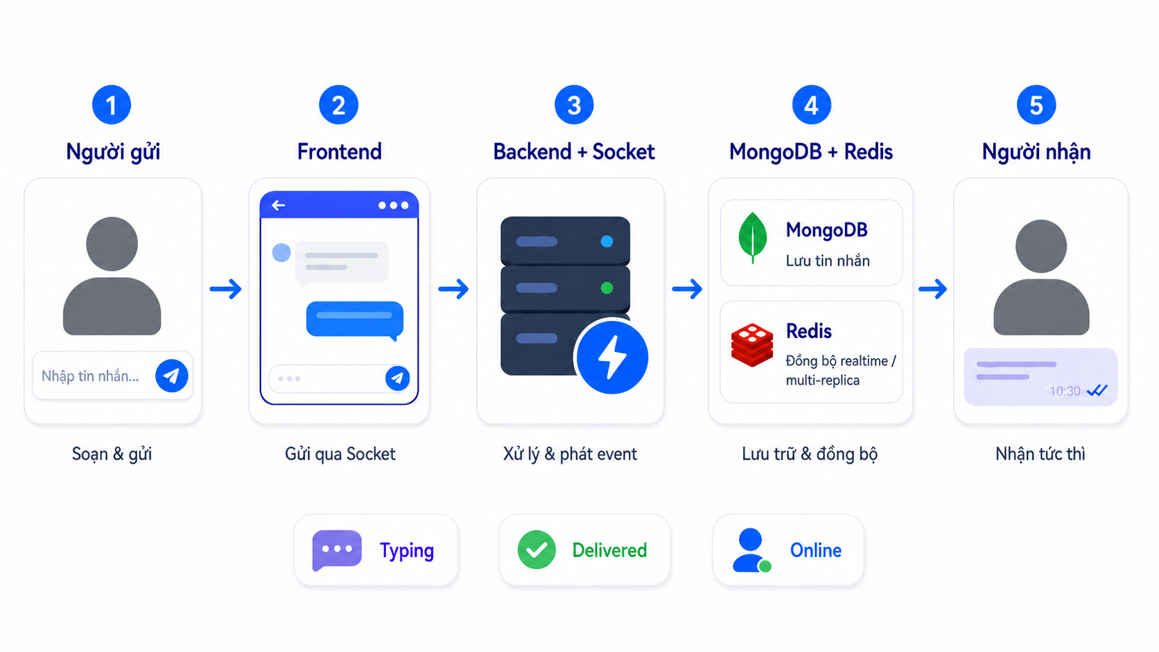
NHẮN TIN REALTIME
Trang 8

Slide 9
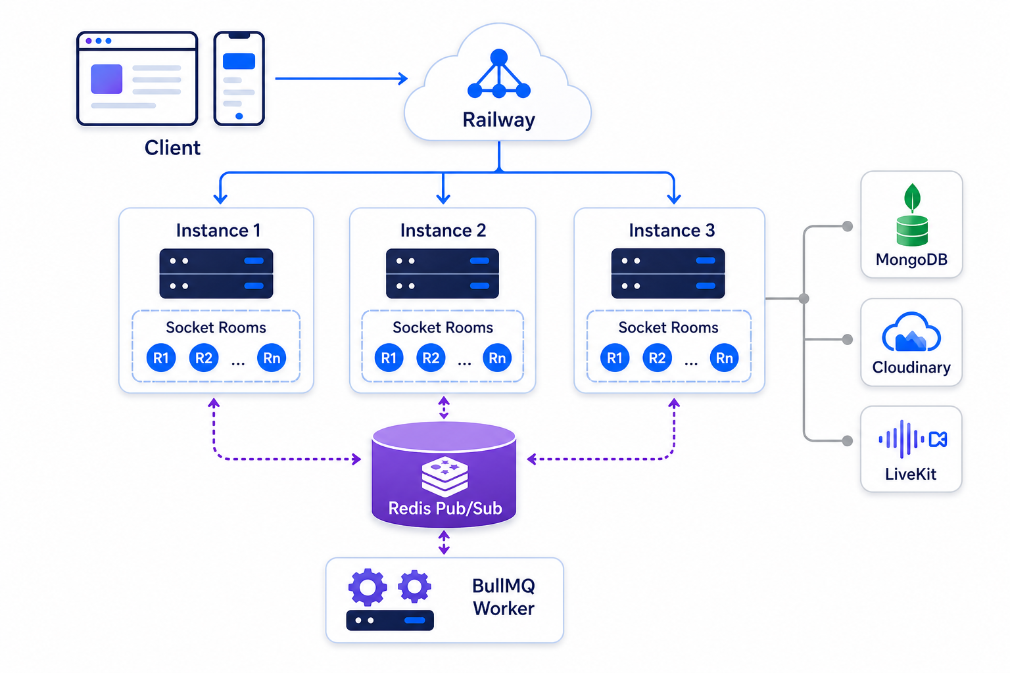



SCALE NGANG & MULTI-REPLICAS
Scale ngang
Tăng khả năng chịu tải, tính sẵn sàng và tốc độ phản hồi
Vấn đề
Socket room chỉ tồn tại trong từng instance
Giải pháp
Sử dụng Redis Adapter để đồng bộ các event giữa các replicas
Trang 9

Slide 10
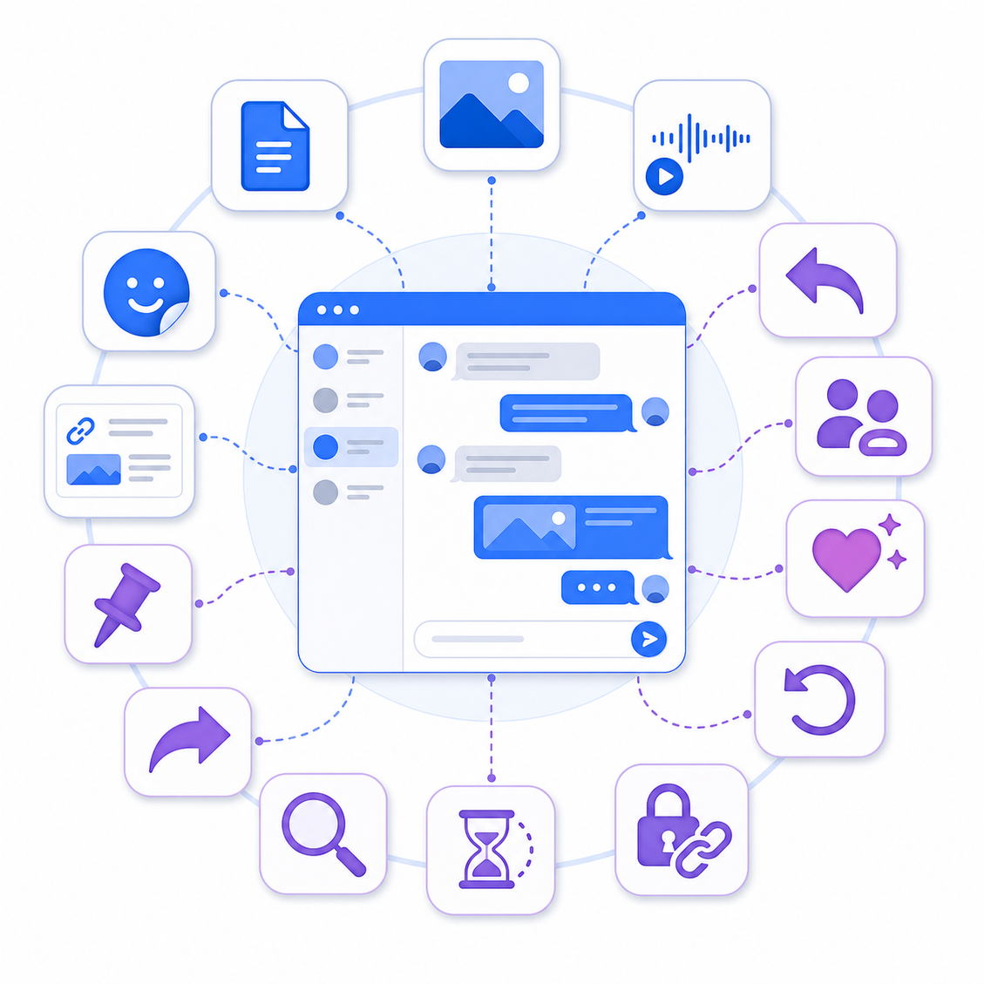




TÍNH NĂNG NHẮN TIN NÂNG CAO
Đa dạng nội dung
Text, ảnh, file, audio, sticker, link preview
Tương tác tin nhắn
React, ghim, thu hồi tin nhắn
Tìm kiếm & Nhắc
Search, reply, mention
Bảo vệ media
Signed URL, kiểm tra quyền truy cập
Trang 10

Slide 11
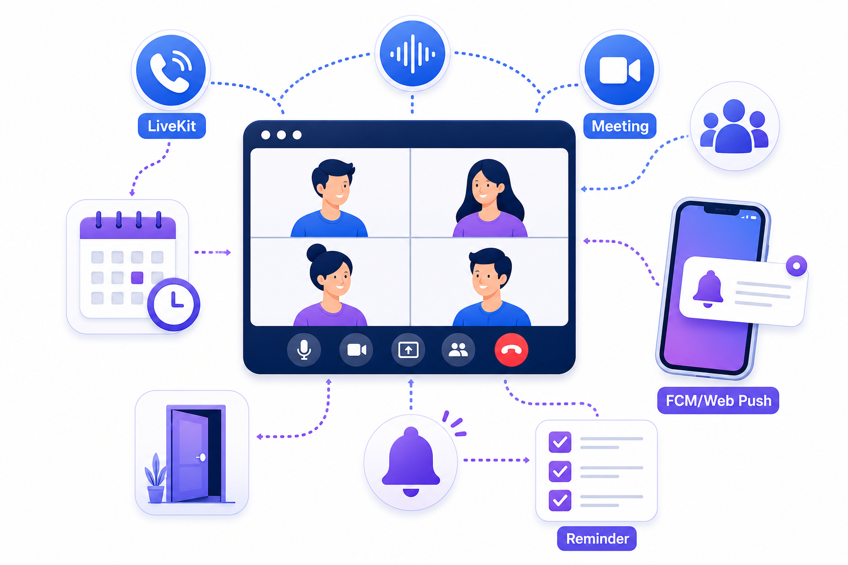


GỌI THOẠI, HỌP, NHẮC HẸN VÀ THÔNG BÁO
LiveKit Call
Adio/Video call cho cá nhân và nhóm
Họp trực tuyến
Tạo phòng họp và quản lý người tham gia
Nhắc hẹn
Tạo lịch nhắc hẹn cá nhân, nhóm
Thông báo
FCM/Web push đa nền tảng cho cả web và mobile
Trang 11

Slide 12




KIỂM DUYỆT AI VÀ QUẢN TRỊ
AI Moderation
Kiểm duyệt in nhắn dạng text, link, ảnh, audio vi phạm tiêu chuẩn cộng đồng
Assembly AI
Chuyển audio thành văn bản phụ vụ cho kiểm duyệt
Xử lý vi phạm
Report, kháng cáo, khóa tài khoản vi phạm
Admin Dashboard
Theo dõi báo cáo, audit log và trạng thái của hệ thống
Trang 12

Slide 13

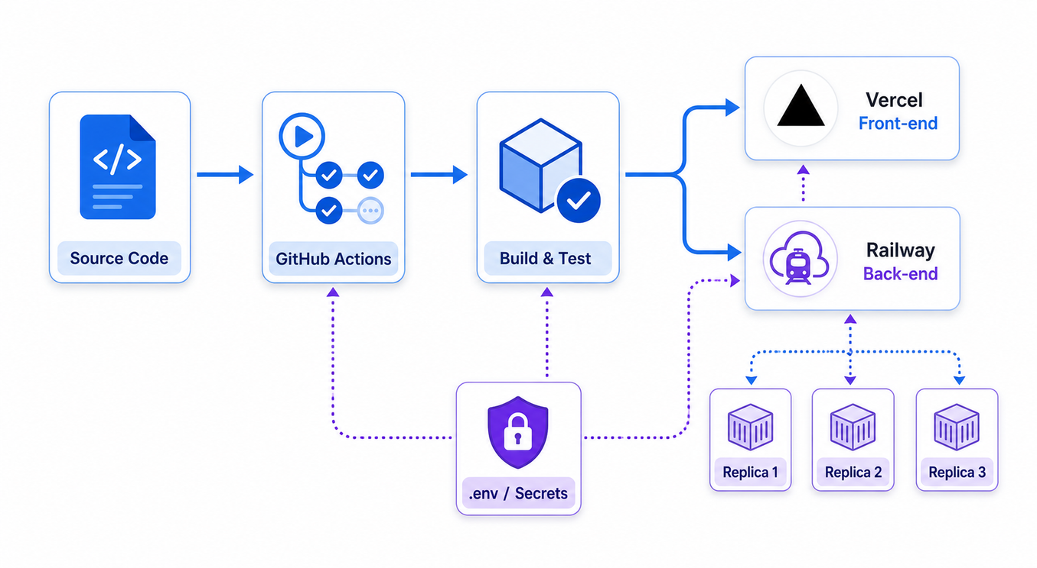



TRIỂN KHAI VÀ CI/CD
Front-end trên Vercel
Build React/Vite và triển khai phía Client
Back-end trên Railway
Server chạy nhiều Replicas
Back-end trên Railway
Tự động chạy test, build và deploy sau khi merge
Production env tách biệt
Biến môi trường riêng cho FE và BE
Trang 13

Slide 14

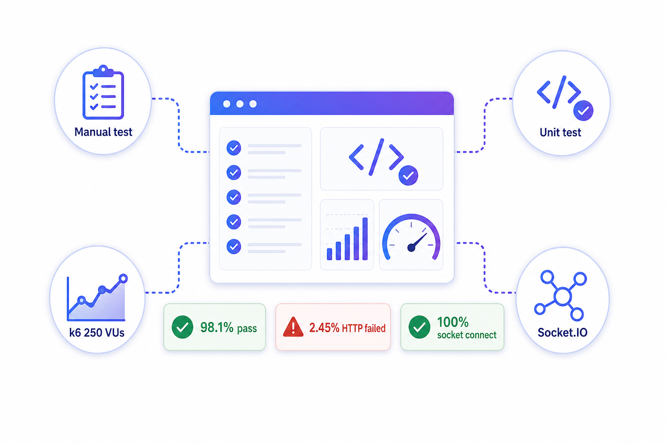



KIỂM THỬ VÀ ĐÁNH GIÁ
Manual test case cho các luồng chính
Unit test cho module trọng tâm
k6 real-user scenario
Trang 14

Slide 15


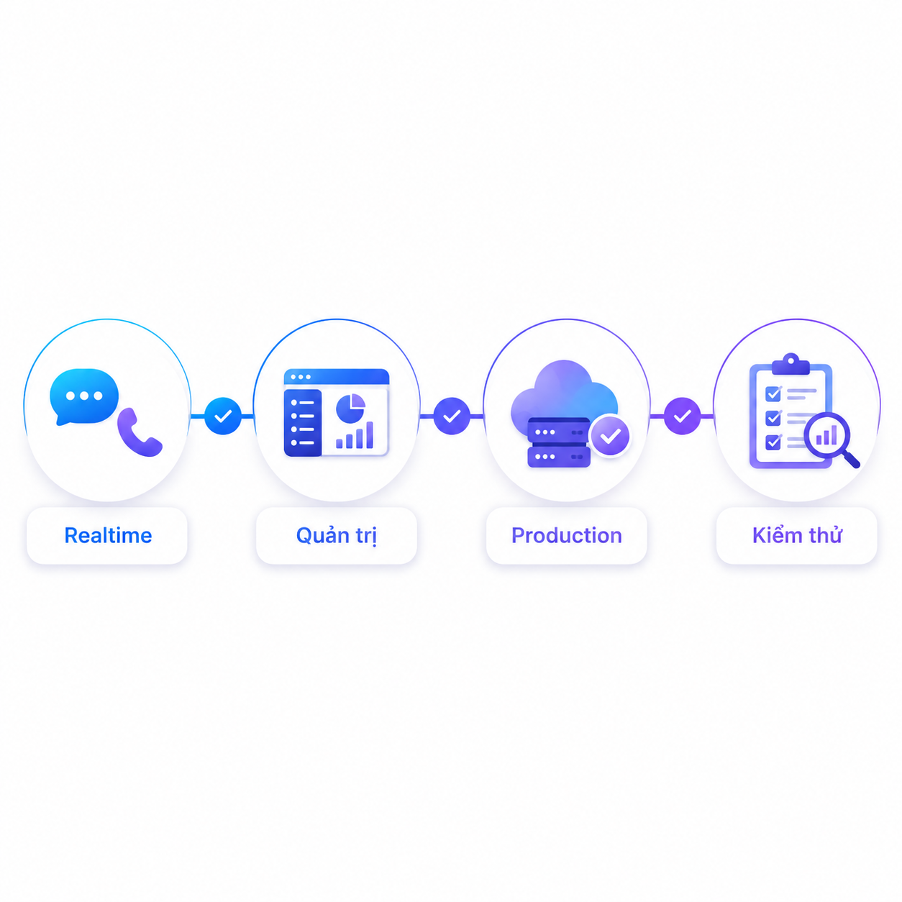
KẾT QUẢ
Hoàn thành hệ thống chat/call realtime end-to-end
Tích hợp quản trị, báo cáo và kiểm duyệt nội dung
Triển khai thành công trên môi trường production
Hoàn thành kiểm thử chức năng và hiệu năng
Trang 15

Slide 16

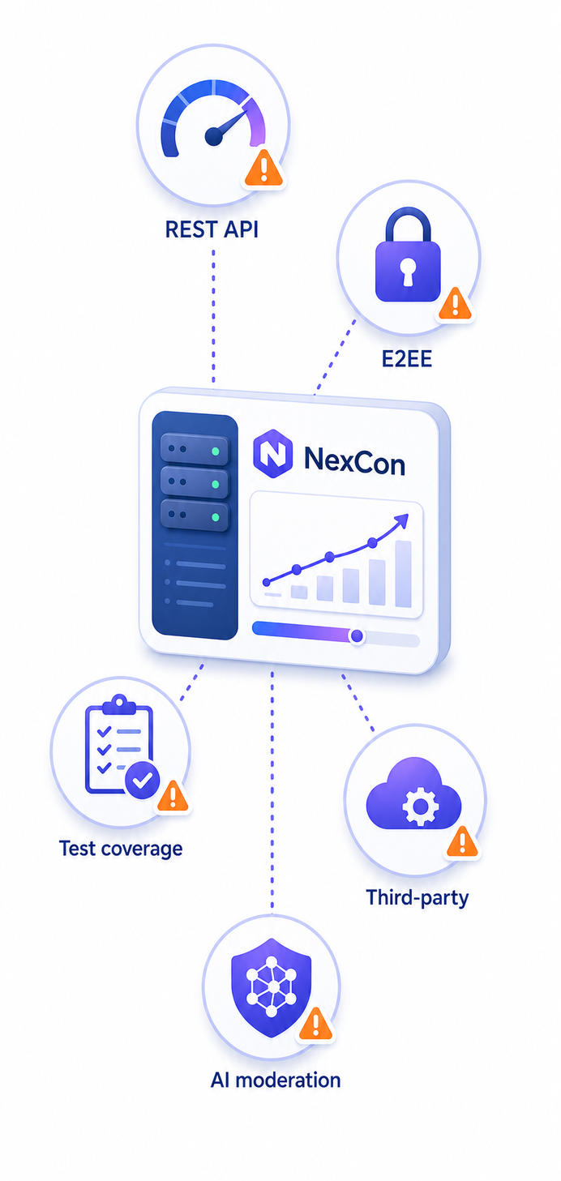
HẠN CHẾ
⚠
REST API cần tối ưu hiệu năng
⚠
Chưa có mã hóa đầu cuối E2EE
⚠
Kiểm thử tự động còn cần mở rộng
⚠
Phụ thuộc nhiều vào dịch vụ thứ ba
⚠
Kiểm duyệt AI chưa thể chính xác tuyệt đối
Trang 16

Slide 17
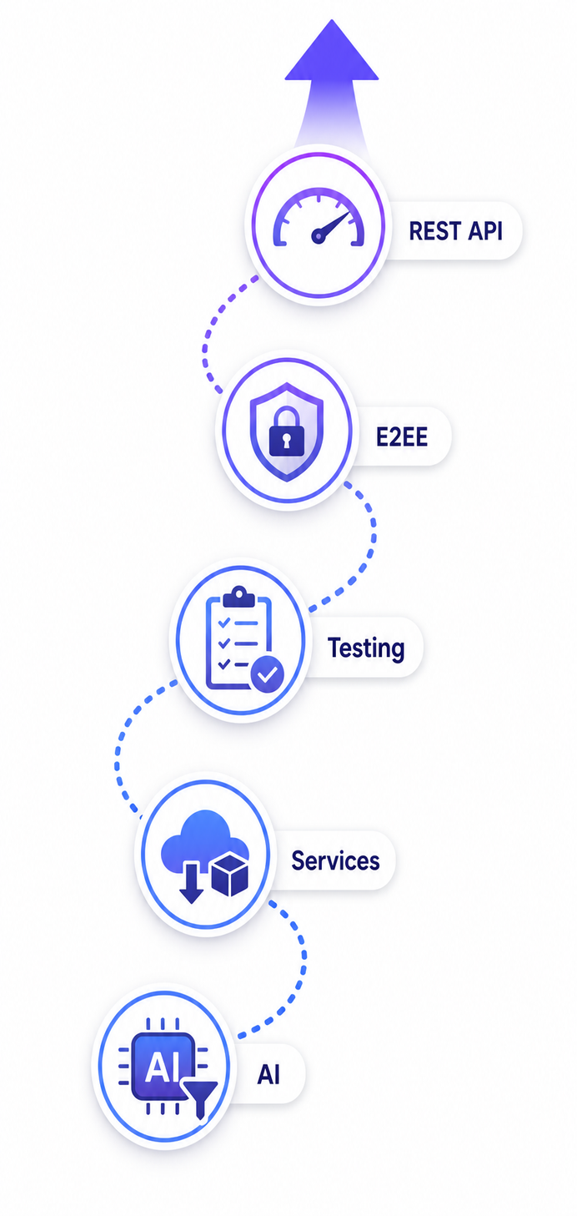

HƯỚNG PHÁT TRIỂN
Tối ưu hiệu năng rest API
Bổ sung mã hóa đầu cuối E2EE
Mở rộng kiểm thử tự động
Giảm phụ thuộc dịch vụ bên thứ ba
Cải thiện kiểm duyệt AI
Trang 17

Slide 18

Trang 18

